Slide 1
Публичный отчет Ханты-Мансийской общественной региональной организации общероссийской общественной организации «Всероссийское общество инвалидов» за 2024 г.
Ханты-Мансийск 2025 г.

Slide 2
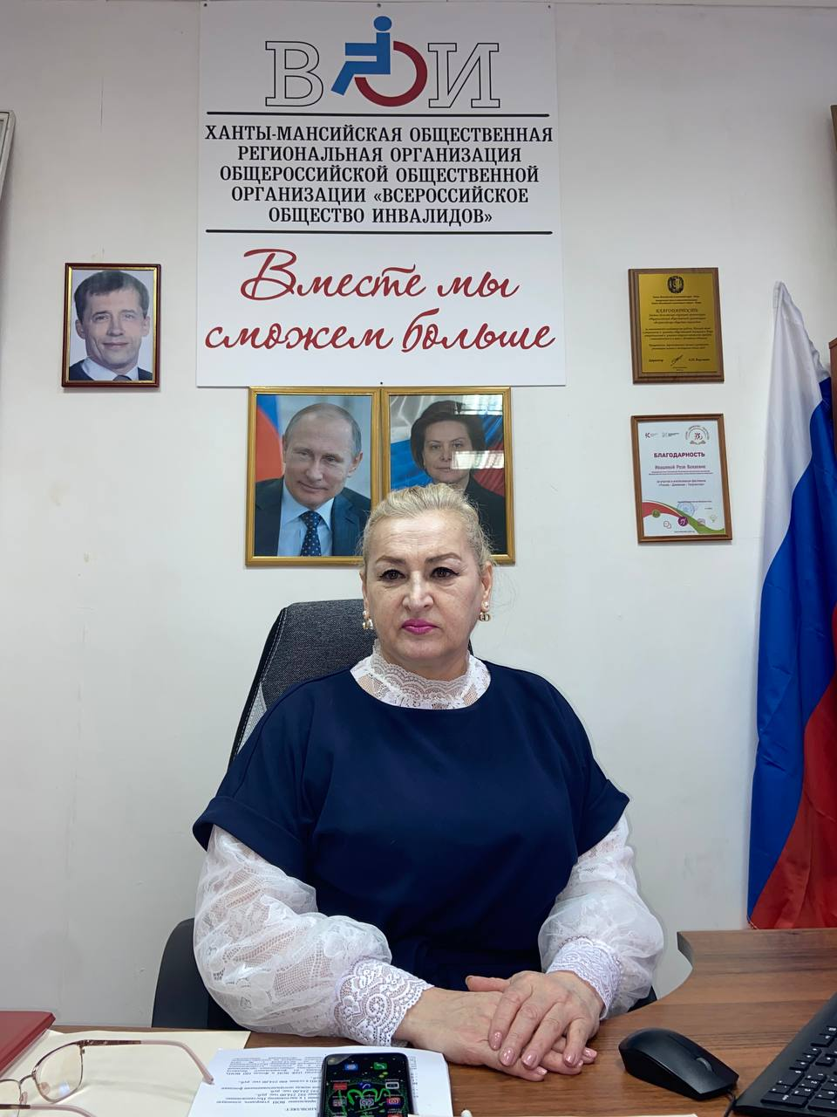
Краткая информация об организации и руководителе
Ханты- Мансийская общественная региональная организация
общероссийской общественной организации
«Всероссийское общество инвалидов»
Дата, месяц и год образования организации – 17.04.1998г.
Количество первичных ячеек организации - 17
Количество членов ХМАО ВОИ - 5922
Количество инвалидов в Вашем муниципалитете на 31 декабря 2024 г. - 60888
Дата, месяц и год избрания председателем ХМАО ВОИ – 28.09.2023г.
Сайт, социальные сети Вашей организации - https://voi-86.ru/ , https://vk.com/hmaovoi
628011, г. Ханты-Мансийск, ул. Пионерская, д. 27, 8(3467) 320-976
Председатель ХМАО ВОИ - Ивашева Роза Вахаевна
Секретарь Попечительского Совета КЦСОН
Член рабочей группы Департамента социального развития населения ХМАО-Югры
Член рабочей группы Департамента внутренней политики ХМАО-Югры
Член рабочей группы ГБУ МСЭ в ХМАО-Югре
Секретарь Общественного Совета Департамента труда и занятости населения ХМАО-Югры
Член Штаба действий в интересах инвалидов в ХМАО-Югре
Председатель Правления, Президиума ХМАО ВОИ
Член Общественного Совета при Департаменте здравоохранения ХМАО-Югры
Член мониторинговой группы при Уполномоченном по правам человека в ХМАО-Югре
1
1
2
2
3
3
4
4
5
5
6
6

Slide 3
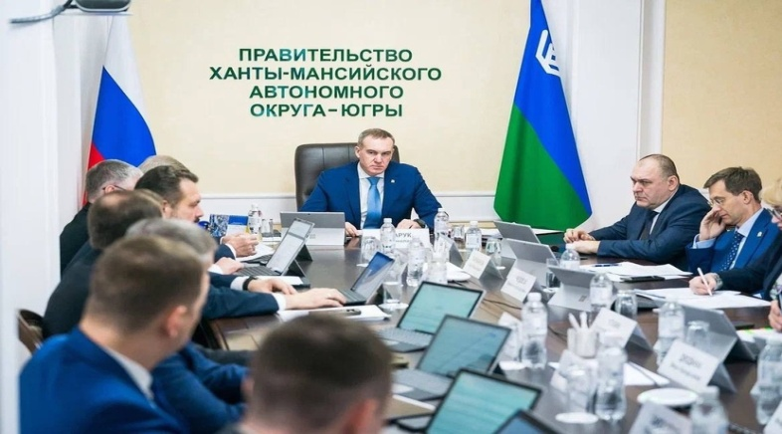
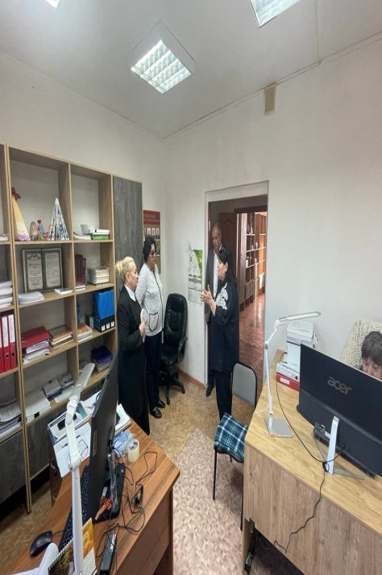
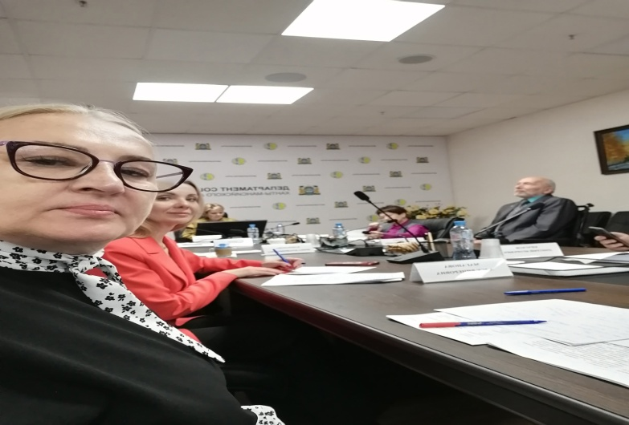
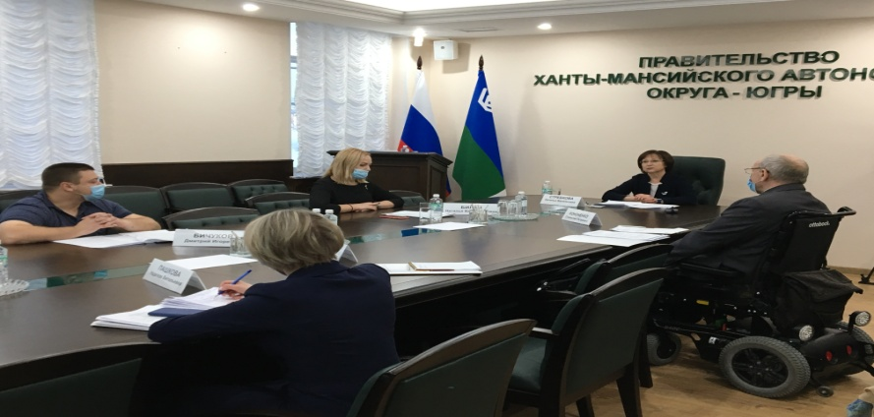
Защита прав и законных интересов инвалидов
Ханты- Мансийская общественная региональная организация общероссийской общественной организации
«Всероссийское общество инвалидов»
лению
О внесении изменений в Закон Ханты-Мансийского автономного округа – Югры "О гарантиях трудовой занятости инвалидов в Ханты-Мансийском автономном округе – Югре" Принят Думой Ханты-Мансийского автономного округа – Югры 27 июня 2024 года
Постановление Правительства Ханты-Мансийского АО - Югры от 22 марта 2024 г. N 103-п "Об отдельных вопросах в сфере социальной занятости инвалидов в Ханты-Мансийском автономном округе - Югре" (документ не вступил в силу)
Некоторые меры социальной поддержки инвалидов и семей, воспитывающих детей-инвалидов, в Ханты-Мансийском автономном округе — Югре в 2024 году: Ежемесячная денежная выплата. Размер: 4957 рублей (инвалиды I группы), 3540 рублей (инвалиды II группы), 2834 рубля (инвалиды III группы), 3540 рублей (дети-инвалиды). Компенсация расходов на оплату жилых помещений. Размер выплаты — 50% исходя из занимаемой площади жилого помещения в домах государственных и муниципальных жилищных фондов. Единовременные денежные выплаты к праздничным и памятным датам. Размер — 1000 рублей. Ежемесячная компенсация затрат родителей (законных представителей) на воспитание детей-инвалидов на дому. Размер выплаты: 11 680 рублей (на детей-инвалидов, проживающих в сельских населённых пунктах), 6218 рублей (на детей-инвалидов, проживающих в городских населённых пунктах). Ежемесячная выплата по уходу. Положена одному из родителей, воспитывающему ребёнка с инвалидностью либо ухаживающему за инвалидом с детства I группы. Размер выплаты — 15 тысяч рублей (с учётом районного коэффициента
http://rcnyagan.ru/images/31.10.2024/--2024.pdf
Принята норма о дополнительных субсидиях семьям, где есть инвалид, или одиноко проживающему инвалиду. Федеральная субсидия составляет чуть больше 2 млн рублей, региональная — в таком же размере, если инвалид один проживает в помещении, если у него есть семья, выплата не менее 3 млн рублей
Компенсация затрат на проезд детей-инвалидов и сопровождающегоих родителя (законного представителя) по межмуниципальным маршрутам регулярных перевозок в границах автономного округа к месту обучения и обратно. Размер выплаты — 10 000 рублей. 1
Обеспечение техническими средствами реабилитации с помощьюэлектронных сертификатов. С начала 2024 года Отделение Социального фонда по Ханты-Мансийскому автономному округу — Югре обеспечило 1 880 граждан с инвалидностью 68 935 техническими средствами реабилитации.
03.12.2024 года прошел Совет по делам инвалидов при Губернаторе Ханты-Мансийского автономного округа-Югры.
Повестка дня включала следующие вопросы:
1.Об актуальных аспектах системы медико-социального сопровождения людей с инвалидностью в ХМАО-Югре;
2.О вовлечении участников СВО, поучивших ранения, травмы, увечья, в занятия адаптивной физической культурой и адаптивным спортом;
3.О трудовой и социальной занятости инвалидов;
4.Об исполнении протокольных решений и рассмотрении плана работы Совета по делам инвалидов при Губернаторе ХМАО-Югры на 2025 год.

Slide 4
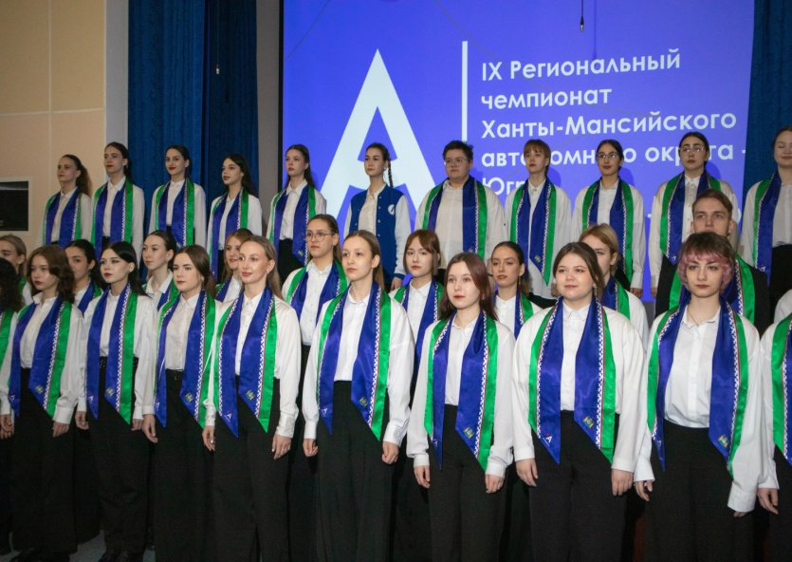
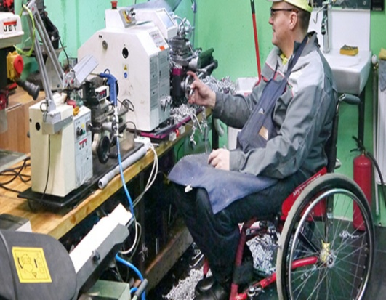
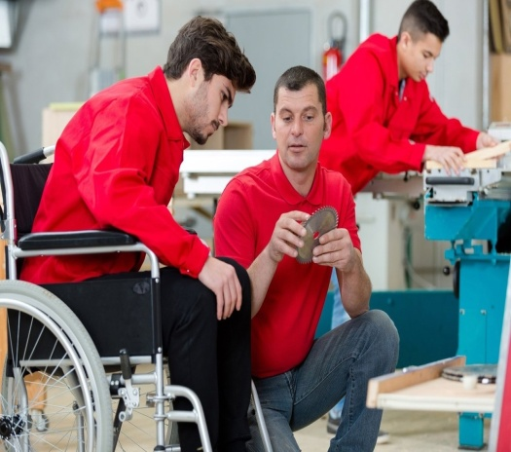
Профориентация, образование и трудоустройство инвалидов
Ханты- Мансийская общественная региональная организация общероссийской общественной организации
«Всероссийское общество инвалидов»
Общее количество обучающихся с ОВЗ, в том числе детей-инвалидов, получающих образование в образовательных организациях, расположенных на территории Ханты-Мансийского автономного округа – Югры, по состоянию на 30 апреля 2024 года, – 22 130 человек, из них: 19 209 чел. получают образование в муниципальных образовательных организациях: 5 8 260 чел. – в дошкольных образовательных организациях; 10949 чел. – в общеобразовательных организациях; 2921 чел. получают образование в отдельных общеобразовательных организациях (коррекционных школах), подведомственных Департаменту образования и науки ХМАО – Югры
Оценка доступности и достаточности специализированных групп для детей с ОВЗ, в том числе детей-инвалидов, в муниципальных дошкольных образовательных организациях, по состоянию на 30 апреля 2024 года Общее количество обучающихся с ОВЗ, в том числе, детейинвалидов, получающих образование в муниципальных дошкольных образовательных организациях, – 8260 чел., из них, получают образование: 6234 чел. – в группах компенсирующей направленности; 1516 чел. – в группах комбинированной направленности; 510 чел. – в группах общеразвивающей направленности. 3.2.1. Группы компенсирующей направленности Группы компенсирующей направленности, реализующие обучение детей с ОВЗ по адаптированной образовательной программе дошкольного образования, функционируют в дошкольных образовательных организациях на территории 18 из 22 муниципальных образований ХМАО – Югры (за исключением муниципальных образований: Березовский район, Кондинский район, г. Радужный, Ханты-Мансийский район). В группах компенсирующей направленности получают образование 6234 чел. Необходимое количество групп компенсирующей направленности, исходя из нозологических особенностей детей с ОВЗ, составляет 626 групп. Фактическое количество групп компенсирующей направленности, функционирующих на территории муниципальных образований ХМАО – Югры, – 595 групп (на 31 группу меньше необходимого количества). компенсирующей направленности для детей с ОВЗ, в том числе детей-инвалидов, в дошкольных образовательных организациях в разрезе муниципальных образований Таблица 1 № п/п Муниципальное образование Количество детей с ОВЗ в группах компенсирующей направленности Необходимое количество групп компенсирующей Белоярский район 134 14 14 2. г. Когалым 164 17 17 3. г. Лангепас 120 12 12 4. г. Мегион 449 49 49 5. г. Нефтеюганск 140 16 16 6. Нефтеюганский район 41 4 4 7. г. Нижневартовск 1941 201 201 8. Нижневартовский район 57 5 5 9. г. Нягань 61 9 6 10. Октябрьский район 16 2 2 11. г. Покачи 40 4 4 12. г. Пыть-Ях 10 1 1 13. Советский район 428 46 46 14. г. Сургут 1755 147 119 15. Сургутский район 299 32 32 16. г. Урай 294 32 32 17. г. Ханты-Мансийск 246 30 30 18. г. Югорск39 5 .
В Югре проживают порядка 30 тысяч инвалидов трудоспособного возраста
Из 30 тысяч людей с ограниченными возможностями, трудоустроены - 9 тысяч. По этому показателю наш регион в России занимает 11 место, и 2 в УрФО.
- Есть инвалиды, которые не опустили руки, продолжают быть полноценными членами общества и имеют образование. И у них, как правило, серьезных трудностей не возникает. Наши клиенты – это те люди, у которых возникли проблемы. Нет образования, кому-то нужна психологическая поддержка, кто-то не знает как преподнеси себя работодателю, - рассказал в прямом эфире программы «Здесь и сейчас» первый заместитель директора департамента труда и занятости населения Югры Валерий Беспояско.
Также специалисты центра занятости помогают соискателям написать резюме, договориться с работодателем о встрече и пройти собеседование. Югорчане с ограниченными возможностями здоровья, могут рассчитывать на субсидию на открытие собственного дела и на бесплатное переобучение или повышение квалификации.
- Мы переобучаем, исходя из возможностей программы занятости округа. Кроме того, в национальном проекте «Демография» есть большой обучающий блок. Там в основном дистанционное обучение, но есть и практические вещи. Инвалид может заявиться на любую программу, там более 1000 специальностей и бесплатно обучиться самостоятельно через платформу «России».
С 18 по 20 апреля 2024 года в Ханты-Мансийском автономном округе — Югре прошёл IX Региональный чемпионат «Абилимпикс». Мероприятие состоялось при поддержке президентской платформы «Росплощадках в Нижневартовске, Сургуте, Когалыме, Излучинске, Солнечном, Междуреченском и Леушах. Основной площадкой стал Нижневартовский социально-гуманитарный колледж. В соревнованиях по 41 компетенции приняли участие 360 конкурсантов, в том числе 182 школьника, 163 студента и 15 специалистов. В деловой программе чемпионата запланированы Фестиваль возможностей для школьников с интеллектуальными нарушениями и Фестиваль «Знакомство с профессией» для детей дошксия — страна возможностей». Соревнования проходили на 17 ольного возраста с ограниченными возможностями здоровья (5–7 лет)
Некоторые изменения в трудоустройстве инвалидов в Югре в 2024 году:
Внедрение системы квотирования. Компании определённого размера обязаны выделять не менее 5% рабочих мест для людей с инвалидностью. Поддержка предпринимательства. по бизнес-планированию, что помогает инвалидам создать собственные предприятия. Увеличение финансирования специализированных центров. Они помогают инвалидам находить работу и адаптироваться к ней. Обеспечение доступности вакансий с помощью технологических инноваций. Удаленная работа и цифровые платформы позволяют многим молодым людям с ограниченными возможностями здоровья работать из дома.Кроме того, с 1 января 2024 года вступили в силу изменения в Порядок установления квоты для приёма на работу инвалидов, которые, например, уточняют расходы на заработную плату и Государственные программы предлагают гранты и курсы условия её выплаты (не реже 2 раз в месяц).

Slide 5
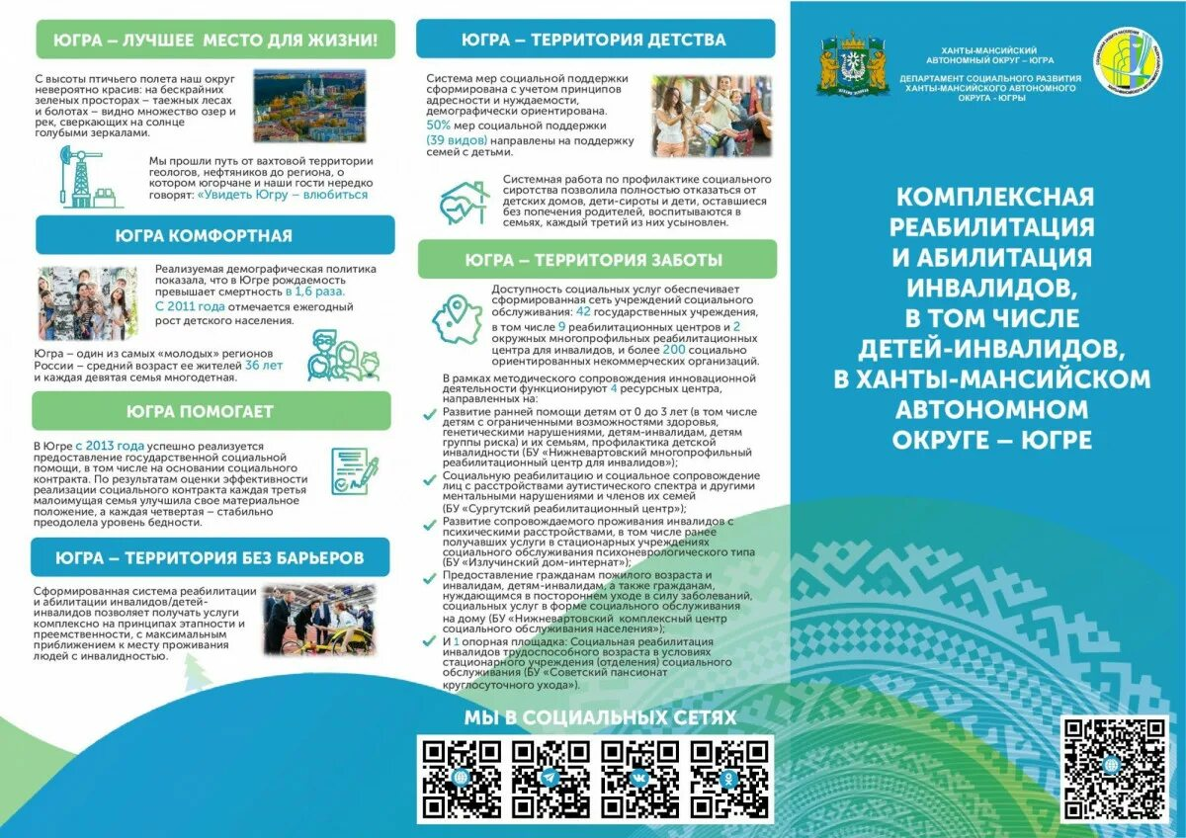
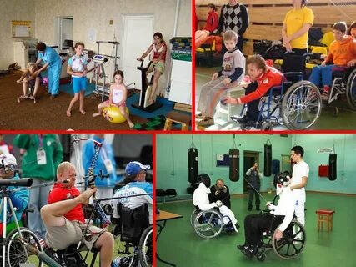
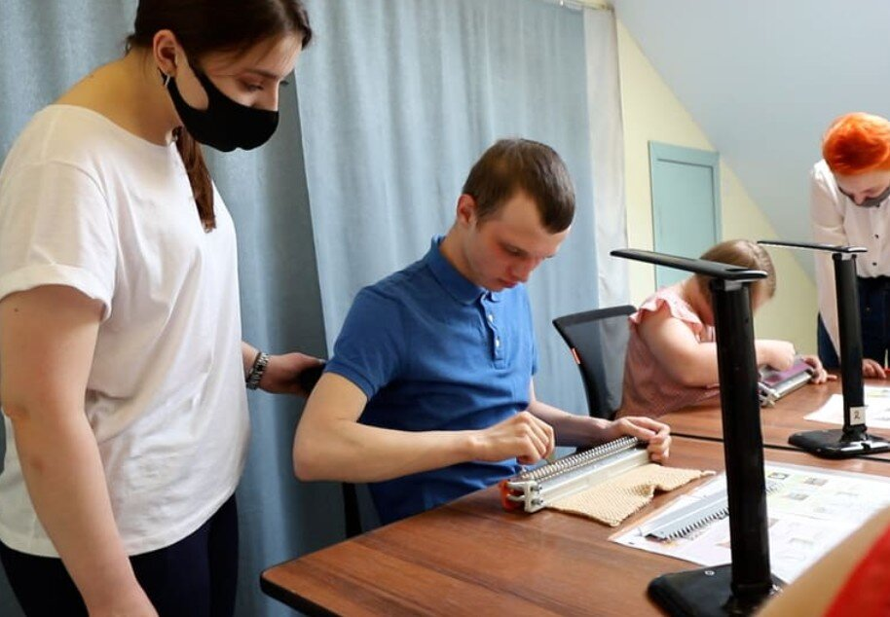
Программы по реабилитации и абилитации
Ханты- Мансийская общественная региональная организация общероссийской общественной организации
«Всероссийское общество инвалидов»
Некоторые меры социальной реабилитации инвалидов в Югре в 2024 году:
Обеспечение техническими средствами реабилитации. С начала года Отделение Социального фонда по Ханты-Мансийскому автономному округу — Югре обеспечило 1 880 граждан с инвалидностью 68 935 техническими средствами реабилитации с помощью электронных сертификатов. 1
Развитие системы персонифицированного финансирования. Выдаётся именной документ (сертификат), удостоверяющий право его владельца на получение комплекса услуг, оплачиваемых из бюджета округа. По выбору гражданина сертификат предоставляется в государственные организации социального обслуживания, негосударственные организации и индивидуальным предпринимателям. 2
Социальная занятость. С 1 октября 2024 года на базе отделения психологической помощи Нижневартовского многопрофильного реабилитационного центра для инвалидов предоставляются услуги по социальной занятости. Они включают выполнение инвалидом несложных видов труда в производственно-интеграционных мастерских, также социально-психологическое и социально-педагогическое сопровождение
В Ханты-Мансийском автономном округе-Югре функционирую 42 реабилитационных центра регионального и местного уровня, где проходят реабилитацию и абилитацию члены местных организаций ХМАО ВОИ, дети-инвалиды.
С 2024 года в Югре организовано предоставление услуги по социальной занятости инвалидов.
✅Обеспечено взаимодействие 8 ведомств, 24 уполномоченных организаций на предоставление услуг по социальной занятости. Социальная занятость инвалидов введена для обеспечения максимально возможной занятости инвалидов с наиболее тяжелыми нарушениями функций организма. 👉Она предполагает занятость инвалидов, которые не могут быть трудоустроены на открытом рынке труда в силу значительных нарушений здоровья, но которые способны в соответствии с индивидуальными программами реабилитации или абилитации к выполнению простых видов трудовой деятельности со значительной помощью других лиц. ✳️Так, например, в Урайском комплексном центре социального обслуживания населения задействованы 4 инвалида трудоспособного возраста, которые занимаются рукоделием, растениеводством, оказанием бытовых услуг различной направленности. Для ребят это не только перспектива получить определенные трудовые навыки, но и возможность завести новых друзей и расширить круг общения.

Slide 6
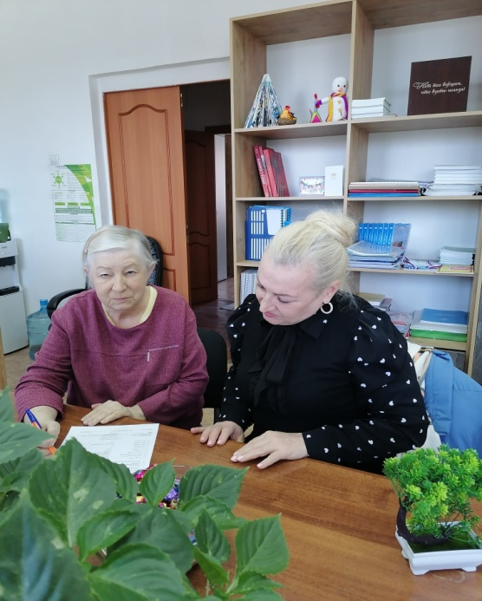
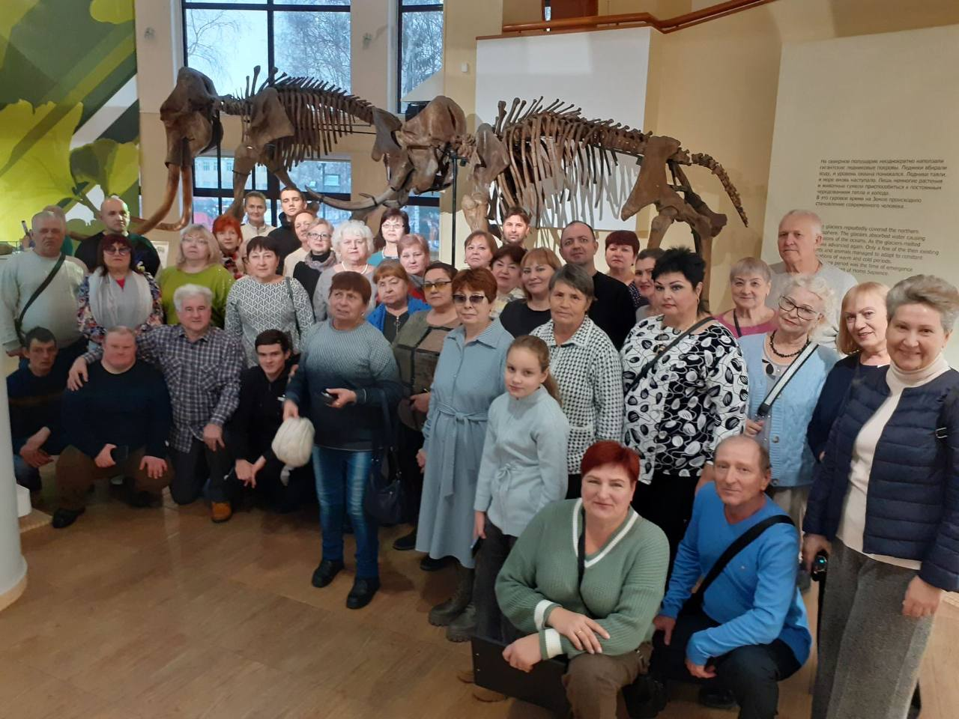
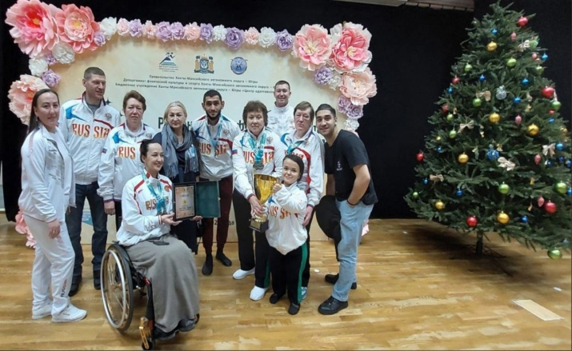
Реализованные Проекты с привлечением стороннего финансирования
Ханты- Мансийская общественная региональная организация общероссийской общественной организации
«Всероссийское общество инвалидов»
В 2024 году Няганская городская местная общественная организация «Всероссийское общество инвалидов» (НГМОО ВОИ) стала победителем второго конкурса грантов Президента РФ с проектом «Творческий клуб труда и досуга для инвалидов „Без границ“».
Основная идея проекта — создание еженедельных заседаний клуба для 18 человек с инвалидностью по двум направлениям:
«Арт-студия». Проведение мастер-классов: валяние из шерсти, швейное рукоделие, изучение художественной техники крейзи квилт, декоративно-прикладное творчество из эпоксидной смолы.
«Радушная гостиная». Проведение творческих и игровых вечеров, встреч с интересными людьми, организация выездных мероприятий: пикники, походы в музей и театр.
Также на средства гранта президента в Нягани открылась «Мастерская без границ», где людей с инвалидностью учат изготавливать сувенирную продукцию из дерева и реставрировать мебель
Департамент труда и занятости населения ХМАО-Югры,
субсидия на трудоустройство инвалида и наставничество.
Проект «Инклюзивный туризм — мир открытий и возможностей» реализуется Нефтеюганской районной местной организацией Ханты-Мансийской общественной региональнойорганизации Общероссийской общественной организации «Всероссийское общество инвалидов» в ХМАО-Югре

Slide 7
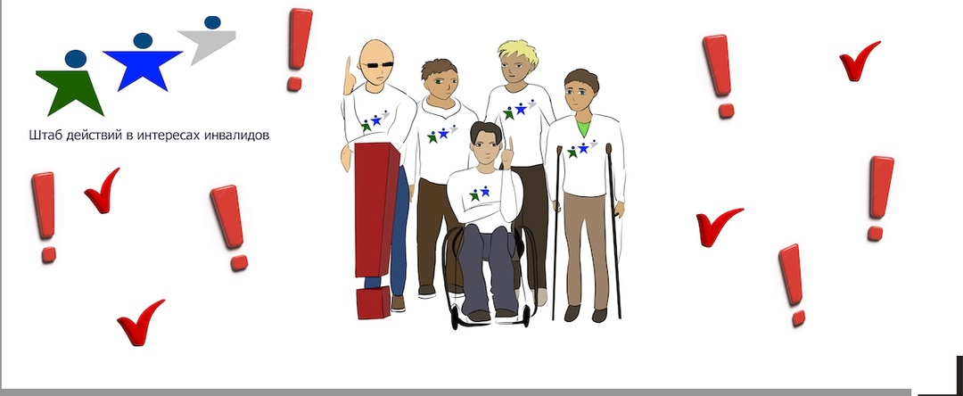
Информирование общества о положении инвалидов
Информирование общества о положении инвалидов в Ханты-Мансийском автономном округе — Югре осуществляется через деятельность следующих органов и организаций:
Ханты- Мансийская общественная региональная организация общероссийской общественной организации
«Всероссийское общество инвалидов»
В 2024 году в Югре изменились условия предоставления государственной социальной помощи. Её могут получить малоимущие семьи и малоимущие одинокие граждане РФ, проживающие в округе. 2
При расчёте нуждаемости среднедушевой доход семьи сравнивают с величиной прожиточного минимума на душу населения, установленной в округе — 20 435 рублей. Доход югорчан учитывают за три последних месяца, предшествующих одному календарному месяцу перед месяцем обращения. 2
При расчёте нуждаемости в состав семьи включают супругов, несовершеннолетних детей заявителя, детей, находящихся под опекой (попечительством), и детей до 23 лет — студентов-очников и обучающихся в общеобразовательной организации
Информирование общества о положении инвалидов в Ханты-Мансийском автономном округе — Югре осуществляется через деятельность следующих органов и организаций:
.
Кроме того, информирование о положении инвалидов в округе осуществляет Штаб действий в интересах инвалидов по ХМАО-Югре. Он действует совместно с органами власти округа, органами местного самоуправления, государственными и негосударственными организациями и организациями, представляющими инвалидов, в решении вопросов, затрагивающих все аспекты жизни инвалидов.
Совет по делам инвалидов при Губернаторе округа. Совещательный орган готовит аналитические материалы и систематически информирует о состоянии инвалидности и положении инвалидов в автономном округе Думу округа, исполнительные органы, органы местного самоуправления, общественные объединения и другие организации. 1
Департамент социального развития округа. Обеспечивает информирование людей с инвалидностью и членов их семей о предоставлении услуг сопровождения, реабилитации и абилитации в учреждениях социального обслуживания, а также проводит информационно-пропагандистскую работу по повышению уровня информированности населения о проблемах людей с инвалидностью. 12
Департамент культуры округа. Организует информирование людей с инвалидностью и членов их семей об услугах социокультурной реабилитации и абилитации в автономном округе, а также проводит информационно-пропагандистскую работу в целях повышения уровня информированности населения о проблемах людей с инвалидностью. 2
Департамент труда и занятости населения округа. Организует консультативную помощь людям с инвалидностью и членам их семей по вопросам содействия профессиональной ориентации и трудоустройству, а также содействует работодателям в размещении информации о квотируемых рабочих местах для приёма на работу людей с инвалидностью на информационных ресурсах в свободном доступе.

Slide 8
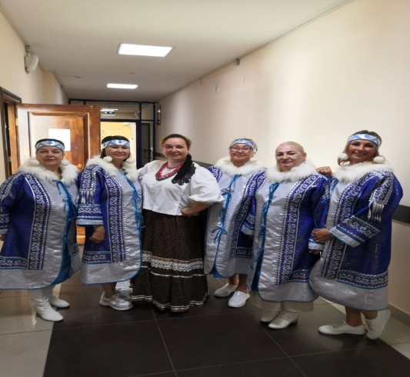
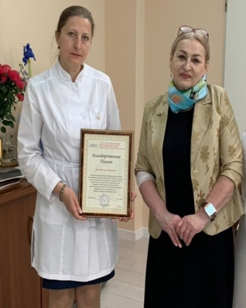
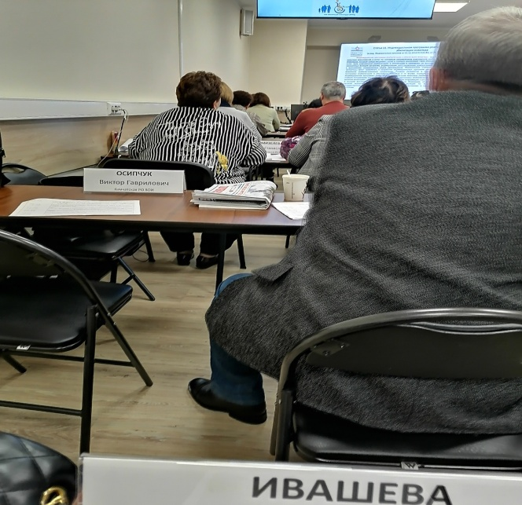
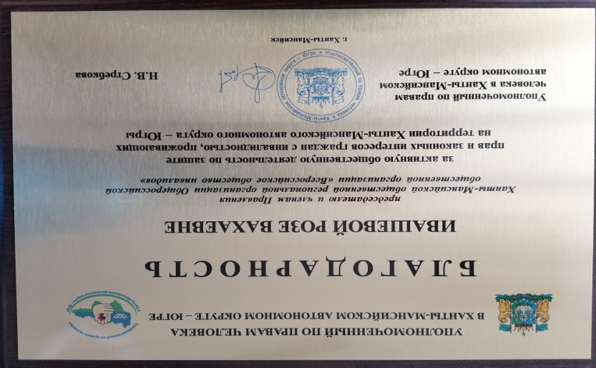
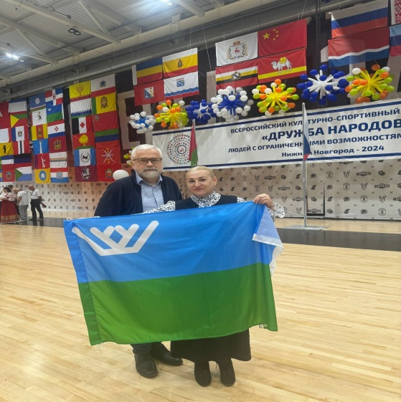
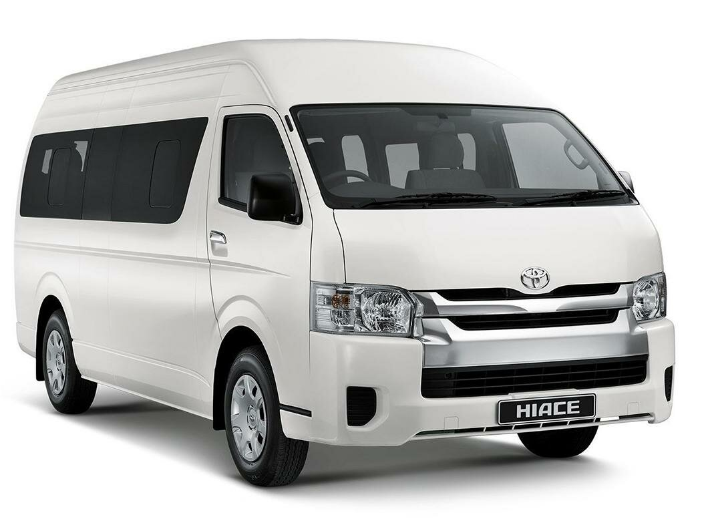
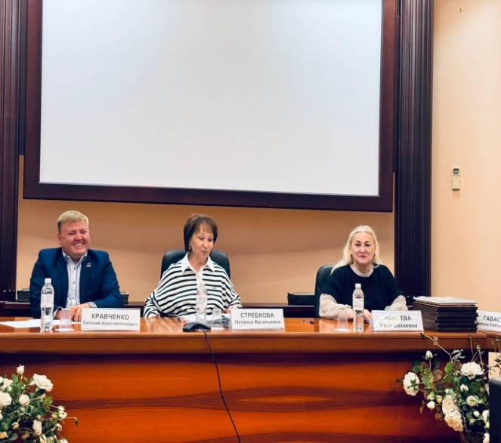
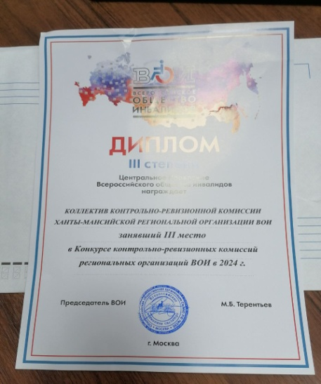
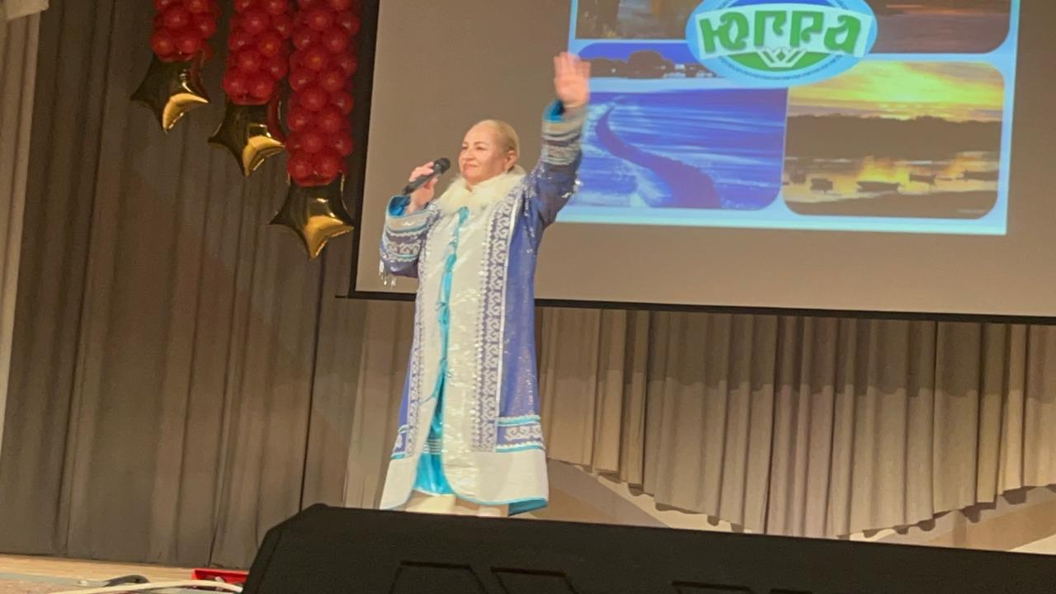
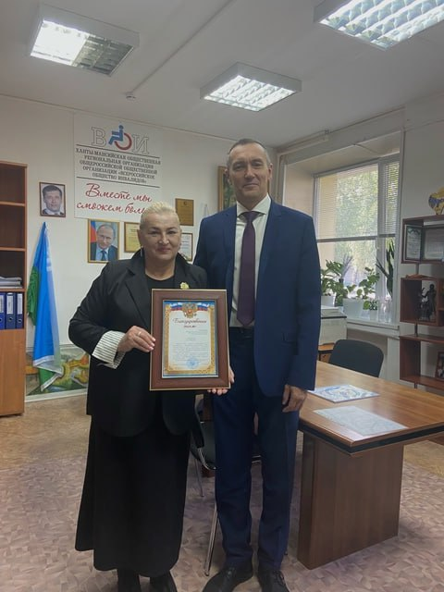
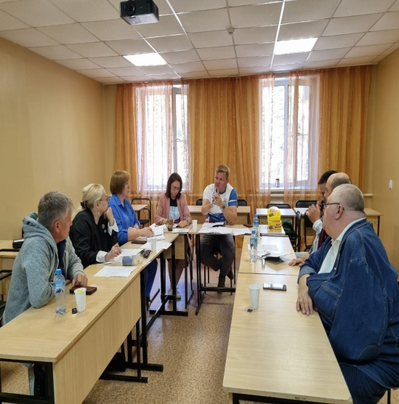
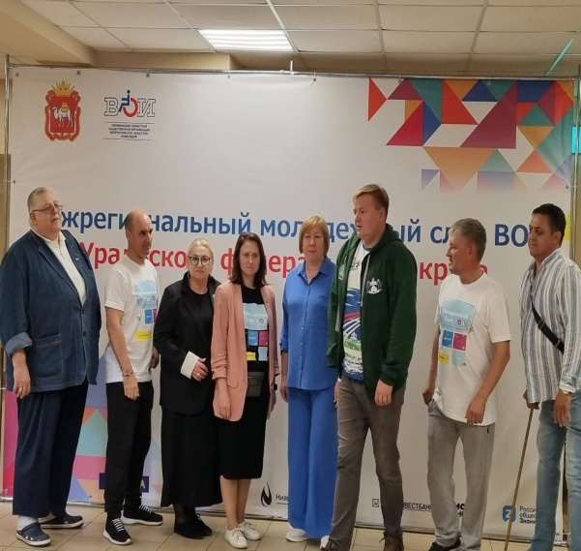
Достижения организации
Ханты- Мансийская общественная региональная организация общероссийской общественной организации
«Всероссийское общество инвалидов»
Департамент государственного имущества ХМАО-Югры выделил ХМАО ВОИ в безвозмездное пользование автомобиль Тойота Хайц, для перевозки граждан с инвалидностью и для нужд организации

Slide 9
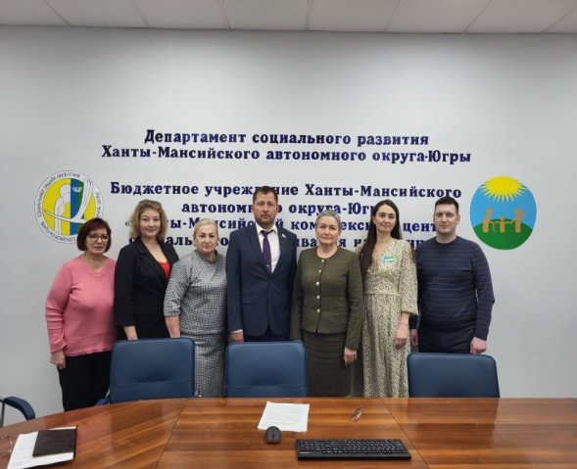
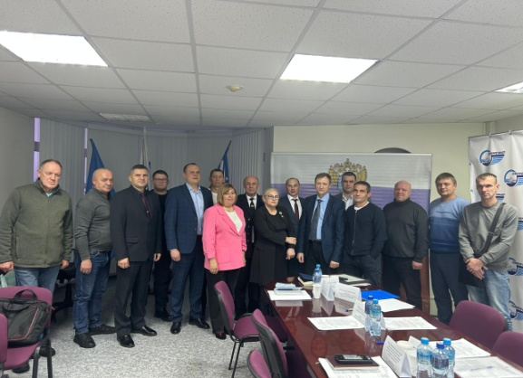
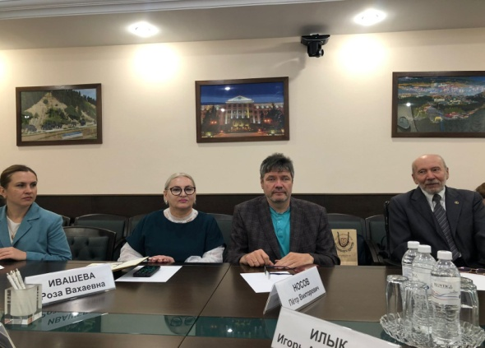
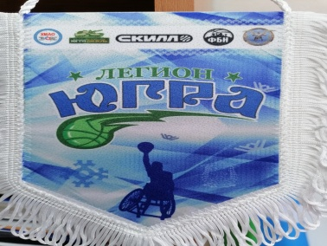
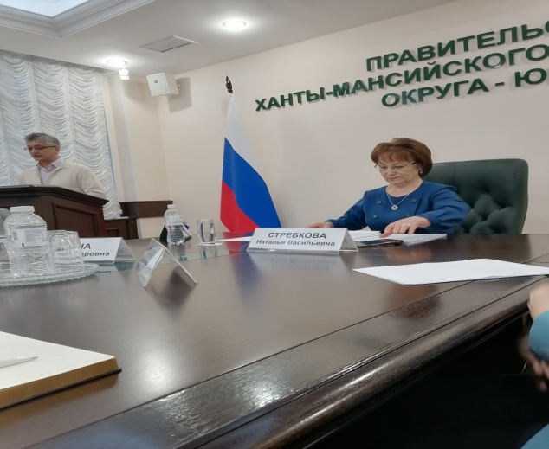
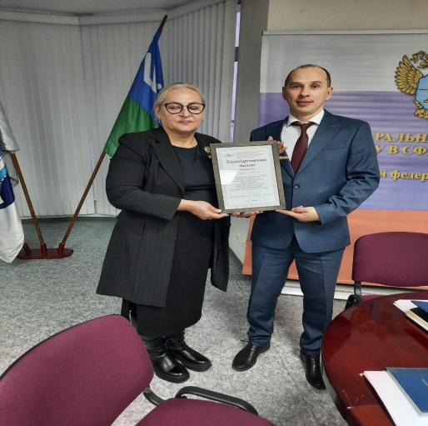
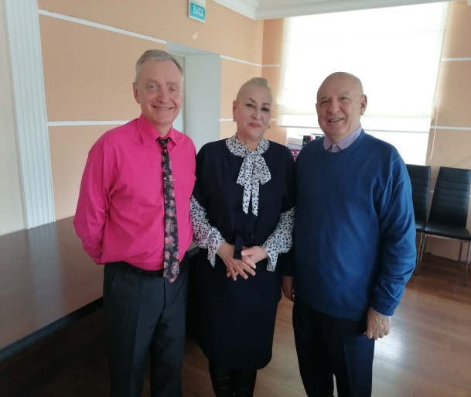
Благодарность нашим партнёрам
Ханты- Мансийская общественная региональная организация общероссийской общественной организации
«Всероссийское общество инвалидов»
МТУ Ространснадзора
по УФО

Slide 10
Финансовый отчет за 2024 г. о деятельности региональных и местных организаций ХМАО ВОИ
Ханты- Мансийская общественная региональная организация общероссийской общественной организации
«Всероссийское общество инвалидов»
ПОСТУПЛЕНИЯ
№ | Источник | Сумма, руб.
1. | Субсидии от Центрального правления ВОИ
2. | Субсидии региональных и местных органов власти
3. | Целевые грантовые поступления
4. | Членские и имущественные взносы членов ХМАО ВОИ
5. | Иные поступления
 | ИТОГО:

Slide 11
Ханты- Мансийская общественная региональная организация общероссийской общественной организации «Всероссийское общество инвалидов» Финансовый отчет о деятельности региональных и местных организаций ХМАО ВОИ
РАСХОДЫ
 | Направления | Сумма, руб.
1. | Расходы на проведение мероприятий по социальной интеграции инвалидов (спорт, культура, туризм)
2. | Расходы на участие инвалидов в реабилитационных и абилитационных мероприятиях (проезд, проживание и питание)
3. | Расходы для сохранения занятости инвалидов на предприятиях организаций ВОИ (в том числе модернизация рабочих мест)
4. | Фонд оплаты труда со страховыми взносами в региональной и местных организациях ВОИ
5. | Административно-хозяйственные расходы
6. | Прочие расходы
 | ИТОГО:

Slide 12
Вы можете больше узнать о нашей деятельности
Ханты- Мансийская общественная региональная организация общероссийской общественной организации
«Всероссийское общество инвалидов»
628011, город Ханты-Мансийск, улица Пионерская, 27
контактный телефон 8(3467) 320-976
Сайт Ханты-Мансийской общественной региональной организации общероссийской общественной организации «Всероссийское общество инвалидов» - https://voi-86.ru/
https://vk.com/hmaovoi?w=club222855637
Электронная почта-hmao-voi@mail.ru

Slide 13
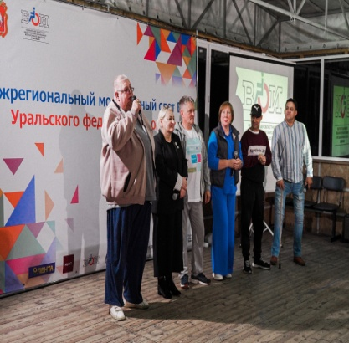
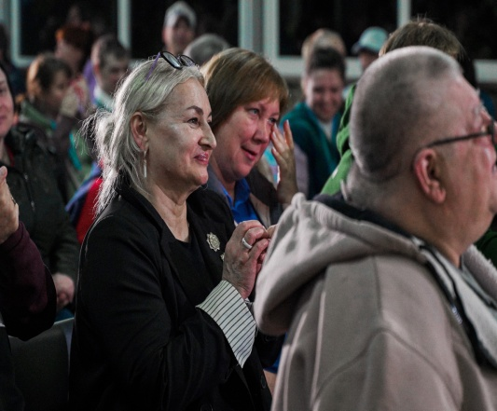
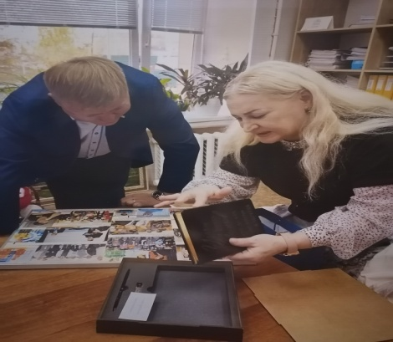
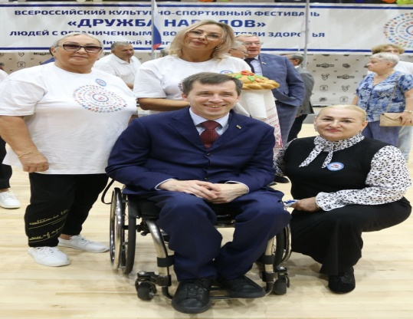
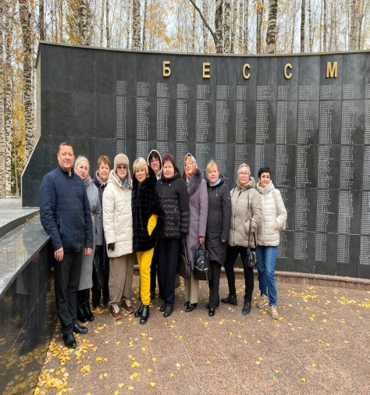
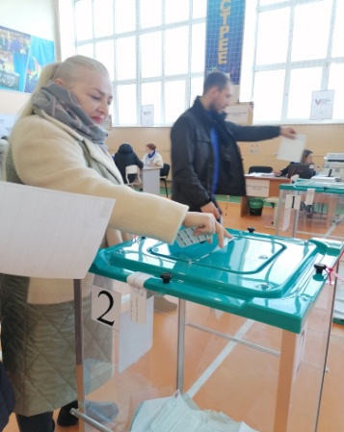
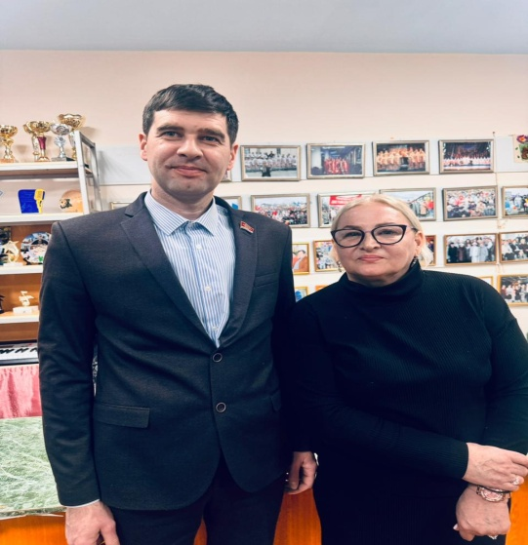
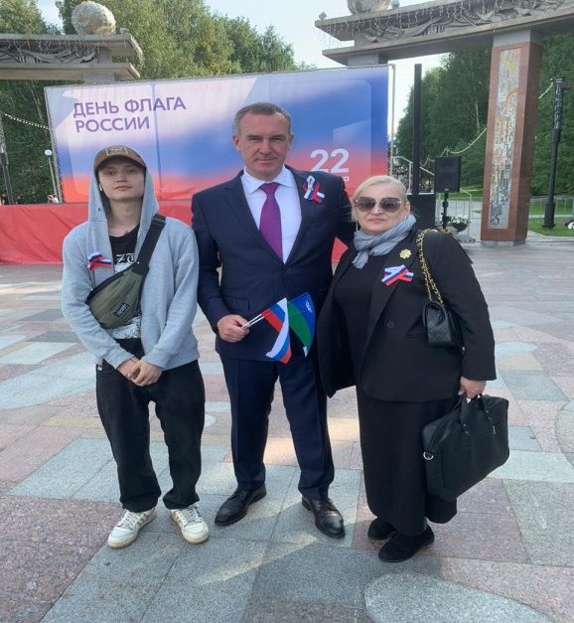
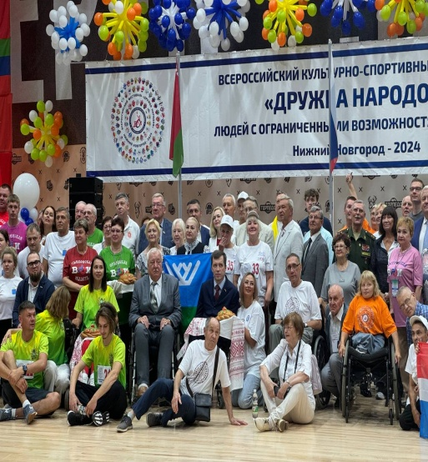
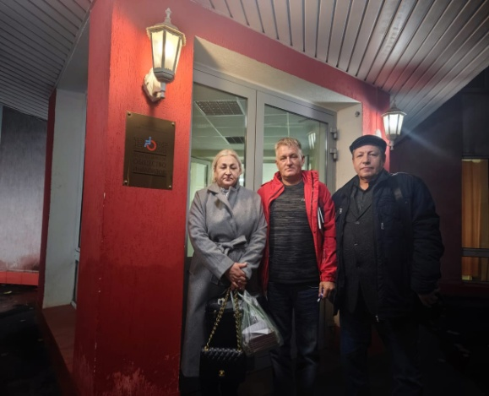
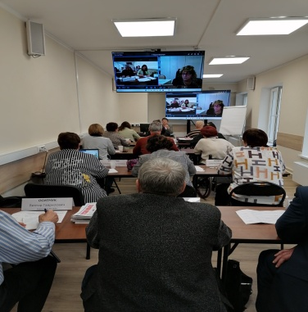
ХАНТЫ-МАНСИЙСКАЯ ОБЩЕСТВЕННАЯ РЕИОНАЛЬНАЯ ОРГАНИЗАЦИЯ ОБЩЕРОССИЙСКОЙ ОБЩЕСТВЕННОЙ ОРГАНИЗАЦИИ «ВСЕРОССИЙСКОЕ ОБЩЕСТВО ИНВАЛИДОВ»
ФОТООТЧЕТ О МЕРОПРИЯТИЯХ ХМАО ВОИ В 2024 ГОДУ

Slide 14
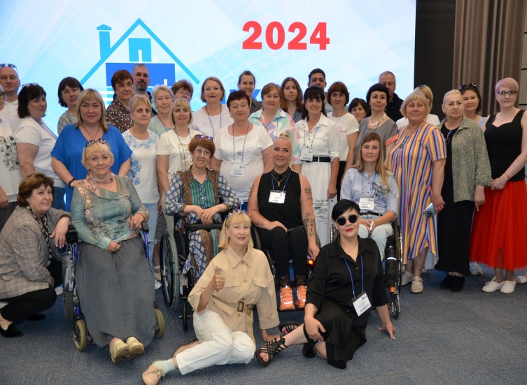
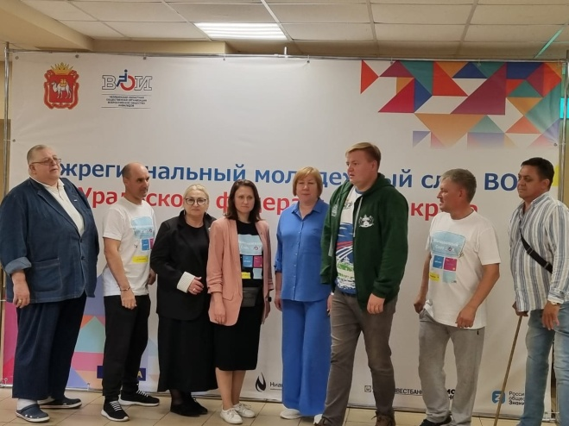
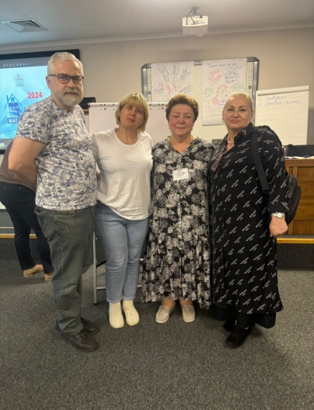
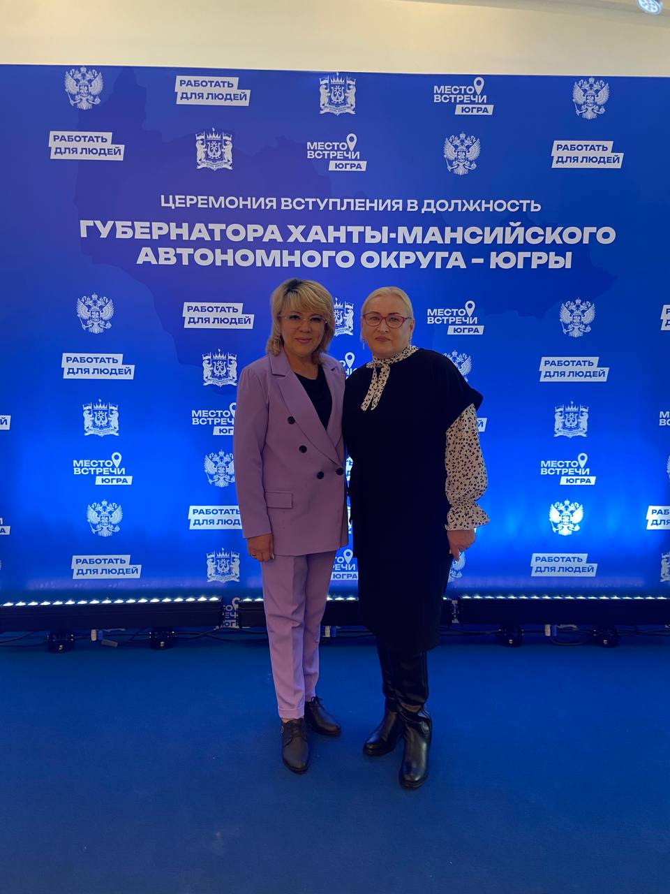
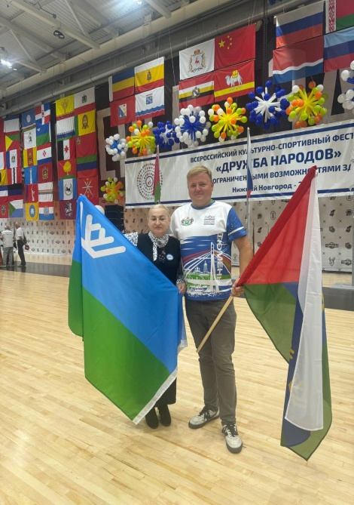
ХАНТЫ-МАНСИЙСКАЯ ОБЩЕСТВЕННАЯ РЕГИОНАЛЬНАЯ ОРГАНИЗАЦИЯ ОБЩЕРОССИЙСКОЙ ОБЩЕСТВЕННОЙ ОРГАНИЗАЦИИ «ВСЕРОССИЙСКОЕ ОБЩЕСТВО ИНВАЛИДОВ»
ннк нефтяная компания

Slide 15
ХАНТЫ-МАНСИЙСКАЯ ОБЩЕСТВЕННАЯ РЕГИОНАЛЬНАЯ ОРГАНИЗАЦИЯ ОБЩЕРОССИЙСКОЙ ОБЩЕСТВЕННОЙОРГАНИЗАЦИИ «ВСЕРОССИЙСКОЕ ОБЩЕСТВО ИНВАЛИДОВ»

Slide 16
ХАНТЫ-МАНСИЙСКАЯ ОБЩЕСТВЕННАЯ РЕГИОНАЛЬНАЯ ОРГАНИЗАЦИЯ ОБЩЕРОССИЙСКОЙ ОБЩЕСТВЕННОЙ ОРГАНИЗАЦИИ «ВСЕРОССИЙСКОЕ ОБЩЕСТВО ИНВАЛИДОВ»
https://dzen.ru/video/watch/675d1a36e9c92c1dd55c209f?share_to=link
ВИДЕОРОЛИКИ НЕКОТОРЫХ МЕРОПРИЯТИЙ

Slide 17
ХАНТЫ-МАНСИЙСКАЯ ОБЩЕСТВЕННАЯ РЕГИОНАЛЬНАЯ ОРГАНИЗАЦИЯ ОБЩЕРОССИЙСКОЙ ОБЩЕСТВЕННОЙ ОРГАНИЗАЦИИ «ВСЕРОССИЙСКОЕ ОБЩЕСТВО ИНВАЛИДОВ»
СТРУКТУРА ХМАО ВОИ
1.Председатель
2.Заместитель председателя
3.Секретарь-помощник руководител
4.Главный бухгалтер
5.Специалист по кадрам
6.Специалист по работе с инвалидами
7.Специалист по административно-хозяйственной части
8.Архивариус
9.Курьер
10.Грантрайтер
11. Программист
13.Технический персонал
14. Рабочий по обслуживанию здания

